Slide 1
Keuhkoastma (asthma bronchiale)

Slide 2
Keuhkoputkien eli alempien hengitysteiden krooninen sairaus
Keuhkoputkien pinnalla olevan limakalvon jatkuva tulehdustila sekä keuhkoputkien lisääntynyt supistumisherkkyys
Ei viruksia tai bakteereita

Slide 3
Mitä astmassa tapahtuu?
Keuhkoputkien limakalvoille kertyy tulehdussoluja ja tulehdusreaktio aiheuttaa lisääntynyttä limaneritystä
Lisäksi aiheuttaa lihaskerroksen supistumisen kautta vaihtelevasti ja jaksoittain esiintyvää keuhkoputkien ahtaumaa
Astman tyyppioireet johtuvat edellä mainituista asioista. Oireet ovat pitkittynyt yskä ja limaisuus, hengenahdistus ja hengityksen vinkuminen
Perimällä on suuri rooli, mutta ympäristötekijät vaikuttavat astman kehittymiseen (esim. tupakointi)
Allergia, astma, atopia, allerginen nuha

Slide 4
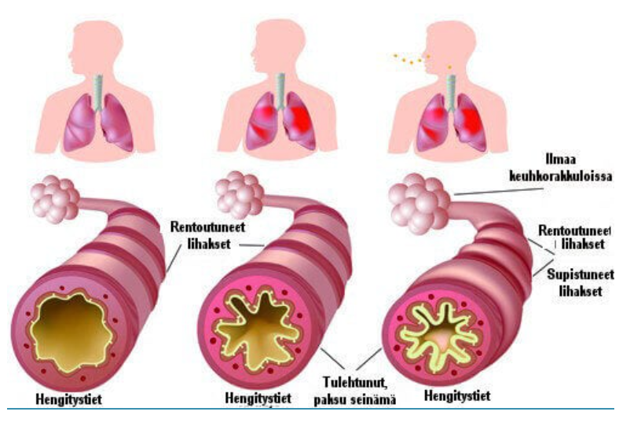

Slide 5
Oireet
Tavallisia oireita ovat yskä ja limannousu sekä uloshengityksen ajoittainen vinkuminen ja hengenahdistus
Pitkittynyt, yli 2 kk jatkunut yskä
Oireita usein öisin ja aamulla
Oireilua pahentavat hengitystieinfektiot, rasitus, kylmä ilma, allergeenit
Allerginen nuha

Slide 6
Tutkimukset
Astmadiagnoosi perustuu puhalluskokeilla havaittuun keuhkoputkien vaihtelevaan supistukseen sekä lääkärin tekemään oirekuvaukseen
PEF-seuranta PEF-mittarit ja PEF-seuranta – Hengitysliitto
  Hengityksen ulospuhallusvoimakkuus
Spirometria Spirometria – YouTube
  Mittaa keuhkojen tilavuutta ja keuhkoputkien avonaisuutta
Suljetaan pois muita mahdollisia sairauksia (esim. COPD, sydämen VT, refluksitauti)
Ihopistokokeet atooppisen herkistymisen selvittämiseksi

Slide 7
Hoito
Tavoitteena:
  Taudin hyvä hallinta
  Oireettomuus
  Keuhkojen normaali toiminta
  Pahenemisvaiheiden estäminen
Astman omahoito
Siedätyshoito
Astman pahenemisvaiheen tunnistaminen
Tupakan polton lopettaminen
Liikunta
Ruokavalio

Slide 8
Hannu A. on 21-vuotias opiskelija. Hänellä on pienestä alkaen ollut lievää heinänuhaa. Muuten Hannu on perusterve. Perheessä äidillä on atopiaa. Hannu ei tupakoi, mutta asuu tupakoivan tyttöystävän kanssa. Viimeisimmän heinänuhajakson aikana Hannulla tuli ajoittain hengenahdistusta, ja sen jälkeen hänelle on jäänyt yskää ja nenän jatkuvaa vuotamista. Mitä astman riskitekijöitä toteat? Hannulle tehtiin PEF-seuranta, jossa todettiin avaavalle lääkkeelle merkittävä vaste. Spirometriassa myös avaava lääke paransi keuhkojen toimintaa. Keuhkokuva oli normaali. Mitä seuraavaksi voisi tehdä?

Slide 9
Lääkehoito
Tulehdusta poistavat lääkkeet ”hoitavat lääkkeet”
Keuhkoputkia avaavat lääkkeet ”avaavat lääkkeet”

Slide 10
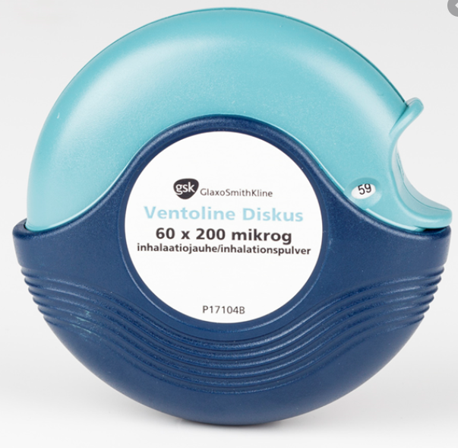
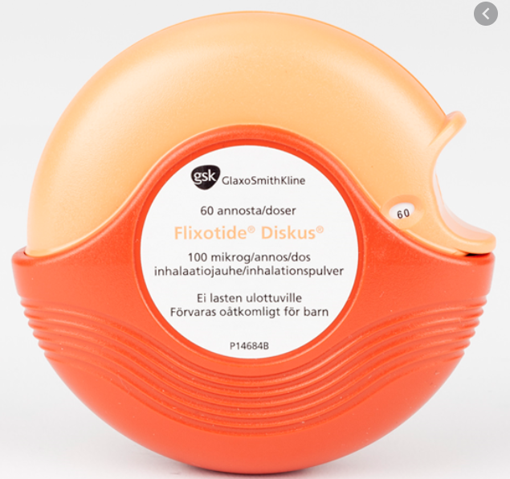

Slide 11
Hoitavat lääkkeet
Inhaloitavat eli hengitettävät kortisonit (eli glukokortikoidit) vähentävät astmatulehdusta
Lääkkeen huolellinen ottotekniikka
Otatko astmalääkkeesi oikein? - Allergia.fi
Vaikeassa astmassa voidaan joutua käyttämään kortisonia tabletteina

Slide 12
Avaavat lääkkeet
Nopeavaikutteinen salbutamoli, terbutaliini
Kohtauslääkkeen säännöllinen käyttö on merkki huonosta astman hallinnasta, hoitavaa lääkitystä tulee silloin tehostaa
Kohtauslääkkeen tarpeen vähentäminen tai poistaminen on tärkeä hoidon onnistumisen ja tehon mittari

Slide 13
Astman pahenemisvaihe
Astma on aktiivisuudeltaan vaihteleva tauti, johon voi liittyä ajoittaisia pahenemisvaiheita
Pahenemisvaiheille altistavat esim. hengitystieinfektiot ja allergeeneille altistuminen
Pahenemisvaiheen riskiä nostaa astmalääkkeen unohtelu, laiminlyöminen tai huono lääkkeenottotekniikka
Vaikeat pahenemisvaiheet ovat hätätilanteita, jotka vaativat sairaalahoito
Turvataan hapen saanti, happisaturaatio, verenpaine, pulssi

Slide 14
Mitkä ovat astman tyypillisiä oireita?
Mikä perustutkimus antaa kuvan astman hoitotasapainosta?
Minkälaisia oireita seuraat astman pahenemisvaiheessa?

